Slide 1






PARTICIPACIÓN CIUDADANA
&
SATISFACCIÓN USUARIA
Servicio de Salud Coquimbo
Subdepartamento de participación ciudadana y satisfacción usuaria

Slide 2

FORTALECIMIENTO DE LA PARTICIPACIÓN CIUDADANA EN SALUD
Norma General de Participación Ciudadana de la Gestión Publica en Salud/(Enero 2015)
Ley 20.584 sobre Derechos y Deberes de los Pacientes
Ley 20.500 de Participación Social.
Ley 20.609 sobre Discriminación
Circulares sobre atención a personas TRANS e Inmigrantes
Contar con Oficinas OIRS en todos los establecimientos de salud (Decreto Supremo Nº 680/ 1990)

Slide 3

PARTICIPACION SOCIAL EN SALUD
La Participación Social en salud, es una estrategia de “habilitación a las personas”, para el ejercicio de poder decidir a nivel individual, familiar, grupal y comunitaria, en las temáticas socio sanitarias que les afectan en sus territorios.
El desafío es generar instancias de carácter participativo e inclusivo para el intercambio de información y análisis de la situación de salud local, …generación conjunta de soluciones, conformación y fortalecimiento de alianzas estratégicas con distintos actores del espacio local.

Slide 4

POR LO TANTO…
La Participación Ciudadana en Salud se define como la capacidad de incidir en las decisiones respecto de la salud, ya sea en el diseño, implementación, evaluación de políticas, planes, programas y proyectos vinculados con la recuperación, rehabilitación, prevención de enfermedades y promoción de la salud, como también, en aquellas decisiones vinculadas al uso e inversión de recursos públicos.
La incorporación del enfoque de derechos en las políticas públicas, ha ampliado el concepto de participación al ejercicio del control sobre la gestión pública, tanto desde el punto de vista de la calidad en la provisión de servicios como en el uso de los recursos públicos en relación a necesidades y expectativas de la población.
Aporta de esta manera, a la identificación de áreas críticas, a la mejoría de la calidad de los servicios y programas sociales, a la mayor pertinencia de las acciones en relación a necesidades y expectativas de la población, y por consiguiente, al aumento de la satisfacción usuaria.

Slide 5

Participación según su objetivo
✓ Informativa
Entrega de información acerca de beneficios y servicios sociales, formas de acceso, entre otros. Por ejemplo las Oficinas de Información, Reclamos y Sugerencias (O.I.R.S).
✓ Consultiva
Preguntar a la ciudadanía sobre decisiones en materia de políticas públicas ya sea de carácter no vinculante o vinculante (por ejemplo, consulta o diálogo ciudadano).
✓ Gestionaria
Accionar las capacidades de las personas para la movilización y gestión de recursos tanto materiales, técnicos y financieros por parte de la ciudadanía para el logro de objetivos comunes (por ejemplo Planificación Local Participativa).

Slide 6

✓ Habilitadora social
Desarrollo de habilidades y competencias para la identificación de problemas comunes y búsqueda de soluciones en forma organizada. Por ejemplo Diagnóstico Participativo Local.
✓ Empoderamiento
Capacidad de incidencia de la ciudadanía en la toma de decisiones en relación a políticas y acciones que le afectan (Por ejemplo ejercicio de Presupuesto Participativo).

Slide 7
Respecto de la relación , la participación puede ser:
Instrumental
Se genera para complacer a quien la convoca, no genera ningún tipo de vinculación con la toma de decisión
Clientelar
Crea o mantiene interdependencia y salvaguarda el poder de decidir en quien convoca
Deliberativa
Produce algún intercambio de opiniones en la búsqueda de alcanzar algún acuerdo entre los participantes
Propositiva
Es un actuar crítico y creativo caracterizada por plantear opciones o alternativas de solución a una situación determinada

Slide 8



DIMENSIONES DE LA PARTICIPACION CIUDADANA EN SALUD
Satisfacción usuaria y humanización de la atención → Voluntariados,OIRS
Estrategias comunicacionales y comunitarias → Campañas informativas
Diagnóstico Participativo → Planificación participativa, mesas de trabajo
Participación y Control Social → Consejo de desarrollo, consejos Consultivos, Consejos locales de salud
Intersectorialidad → Chile crece contigo , Planes de promoción de la salud
Habilitación de Recursos Humanos → Formación de Lideres Locales, Formación de equipos locales de salud.

Slide 9

Estrategias de Participación en Salud
Consejos Consultivos
Comité de Participación
Comité de Satisfacción Usuaria
Cuentas Públicas Participativas
Hospital Amigo
Consejo de la Sociedad Civil
Participación de dirigentes en CIRA y COTESAIN
Diálogos Ciudadanos
Diagnósticos participativos
Participación Ciudadana en los Proyectos de Inversión (visitas guiadas, mesas de inversiones)
Solicitudes por OIRS
Solicitudes de información por Portal de Transparencia.
Todos se caracterizan por estar integrados por representantes de la comunidad organizada, grupos de voluntariado, agrupaciones de usuarios y representantes de los funcionarios de salud (gremios y estamentos).

Slide 10
¿Qué es un Consejo Consultivo?
Son organismos asesores a un centro de salud, funciona de manera regular y permanente y está constituido por representantes de los usuarios, comunidad de la localidad y representantes de organizaciones sociales del territorio.
Es una organización social autónoma, apartidara, laica, horizontal y democrática.
Está conformada por personas naturales las cuales participan de manera voluntaria para satisfacer las necesidades aspiraciones de la comunidad en materias de salud, idealmente, contar con representantes de otras organizaciones sociales del sector, ya que salud es inclusivo y tarea de todos.
Instancia asesora a la dirección del establecimiento y podrá realizar acciones de carácter informativo, propositivo, evaluativo , consultivo en relación a acciones en distintas materias vinculadas con la salud.

Slide 11
En síntesis a modo muy simple la participación permite básicamente:
Principales problemas de salud.
Problemas más urgentes y sentidos.
Recursos disponibles o potenciales.
Personas interesadas en trabajar colectivamente para resolver los problemas.
Grupo conformados por diversidad de características de sus integrantes.
Difusión del trabajo realizado.
En síntesis “la participación requiere, por una parte, que el sector público tenga la apertura, genere la información y establezca espacios y mecanismos que acojan las preocupaciones, necesidades y propuestas provenientes de la ciudadanía…validar las organizaciones…
….por otra parte, la participación necesita de una comunidad que se involucre , con organizaciones fuertes que representen toda su diversidad… ”

Slide 12

FORTALECIMIENTO DE LA SATISFACCION USUARIA
Mejorar la satisfacción usuaria en los establecimientos hospitalarios y de la atención primaria de salud.
La satisfacción usuaria, constituye una dimensión de calidad muy relevante siendo considerada como uno de los principios orientadores de la actual Política de Salud y se le define como: "El grado de cumplimiento por parte del sistema de salud respecto de las expectativas del usuario, en relación a los servicios que éste le ofrece".
La calidad en la atención médica debiera garantizar atención de salud accesible y equitativa con profesionales óptimos y teniendo en cuenta los recursos disponibles, logrando la satisfacción del usuario con la atención recibida.
Básico comprender la existencia de “elemento subjetivo”: la satisfacción, que representa la vivencia subjetiva derivada del cumplimiento o incumplimiento de las expectativas que tiene un sujeto con respecto a algo.

Slide 13
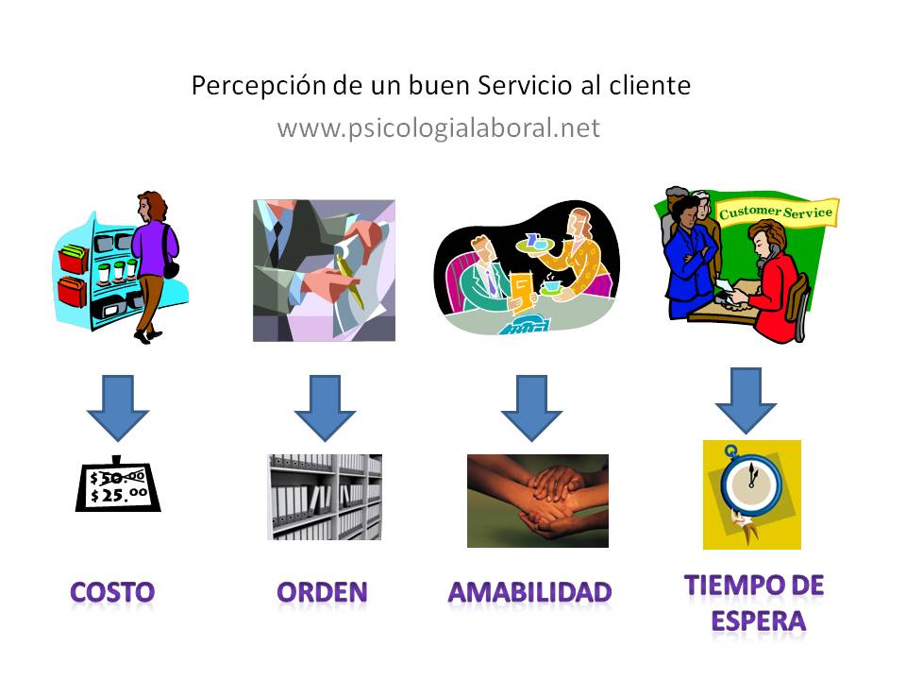
Si se quiere ofrecer servicios de mayor calidad e instituciones de excelencia, entonces, la evaluación de la satisfacción en los usuarios, se convierte en una tarea permanente y dinámica que aporta datos de cómo estamos y que falta para llegar a cumplir las expectativas.
✓ La calidad de atención en salud depende no sólo de la capacidad resolutiva, la oferta de servicios, calidad técnica de los profesionales, entre otros factores…
…sino también de aspectos no “médicos” vinculados a la atención:
 la relación entre usuario(as) y el equipo de salud,
 tiempos de espera
 acceso a la información,
 trato digno y respetuoso al usuario(a)
 infraestructura adecuada a necesidades expectativas de los y las usuarias.

Slide 14

✓ La satisfacción usuaria en salud es parte del concepto de humanizar la asistencia y ofrecer servicios de mayor calidad.
Humanizar es un asunto ético, que tiene que ver con los valores que conducen nuestra conducta en el ámbito de la salud. Cuando los valores nos llevan a diseñar políticas, programas, a realizar cuidados y velar por las relaciones asociadas con la dignidad de todo ser humano, hablamos de humanización… Humanización de la atención implica :
 preparar profesionales en salud para la concientización y sensibilización con respecto a la atención de los usuarios, que debe realizarse en el contexto de la ética y los valores; de este modo se pretende otorgar una atención que considere necesidades a nivel físico, emocional, intelectual y social.
Crear conciencia que la atención en salud ubica al usuario y a su familia en una situación de incertidumbre que le genera la angustia asociada con varios factores tales como el pronóstico de su enfermedad, la separación de su entorno familiar, laboral y social

Slide 15

 El efecto humanizante de la buena educación: significa llamar al otro por su nombre, darle la importancia y el respeto que se merece, informarle oportuna y adecuadamente de su estado para que tome las decisiones pertinentes.
Es ser detallista, intuitivo, compasivo, afectivo...
POR LO TANTO NO OLVIDAR…
La HUMANIZACION es una variable fundamental de la calidad de atención en salud…y del quehacer de todos los que participamos en ella; el usuario y su familia, el personal de salud y la estructura organizacional.

Slide 16

› En Salud se efectúa permanente evaluaciones por parte de los usuarios del sistema a través de diversos mecanismos e instrumentos como:
Encuestas de medición de la satisfacción de usuarios(as)
Consultas ciudadanas
Reclamos y sugerencias registradas por las Oficinas de Información, Reclamos y Sugerencias
Participación en la elaboración de Cuentas Públicas de los Servicios de Salud y establecimientos hospitalarios
Opinión de los usuarios y usuarias a través de su participación en instancias como Consejos Consultivos de Usuarios, Consejos de desarrollo, comités locales y otras

Slide 17


OIRS:
Oficina de Informaciones, Reclamos y Sugerencias
Facilitar el acceso de la población a la información sobre el funcionamiento y servicios otorgados .
  Entregar información oportuna, clara, transparente y de calidad.
  Espacio de participación ciudadana
  Realizar encuestas sobre el nivel de satisfacción de los usuarios, tanto de la calidad de la atención recibida, como de sus expectativas.
  Ser un espacio en el cual se difunda la ley de derechos y deberes del paciente.

Slide 18
Tipos de requerimientos Ciudadanas
✓Consulta: son solicitudes de información u orientación sobre derechos y beneficios, trámites, puntos de acceso, programas de salud, instituciones etc. pueden resolverse en forma inmediata en la propia OIRS.
✓Solicitud: ayuda asistencial concreta que permiten solucionar un problema de necesidad o carencia puntual. requiere una gestión específica del funcionario de la OIRS y, eventualmente en coordinación con otra unidad o servicio.
✓Sugerencia: proposición o idea que tiene por objetivo incidir o mejorar un proceso relacionado con la prestación de un servicio, es importante difundirla a los directivos y equipos para ser considerada en la toma de decisiones, orientadas a mejorar la calidad de los servicios y la satisfacción usuaria.
✓Felicitaciones: agradecimiento o felicitación a un funcionario o equipo de funcionarios por la calidad del servicio prestado. Es importante que sea de conocimiento de los directivos, equipos y funcionarios involucrados.
✓Reclamo: el ciudadano exige, reivindica o demanda una solución a una situación en que considera se han vulnerado sus derechos en salud.
 Los servicios públicos tienen un plazo máximo de 20 días hábiles para responder al usuario (a) sobre su reclamo o solicitud realizada. Esta respuesta puede contener información sobre el avance en el proceso de gestión o bien sobre la respuesta definitiva.
En caso de reclamos o sugerencias referidas al plan auge, el plazo de respuesta es en general de 48 horas hábiles para que el establecimiento informe de la gestión y 15 días hábiles para que den una respuesta resolutiva.
En el caso que la solicitud haya motivado un sumario o investigación administrativa, el plazo máximo para enviar la decisión definitiva al ciudadano, no podrá exceder de 180 días.

Slide 19


¿Qué es Hospital Amigo?
✓ “Hospital Amigo” forma parte de las líneas programáticas Ministeriales en el contexto global de Satisfacción Usuaria desde el año 2006 en adelante.
✓ Durante su implementación a nivel local, se ha logrado avanzar en dos grandes líneas de trabajo: Satisfacción Usuaria y Humanización de la Atención de Salud.
✓ Hospital Amigo contempla la aplicación de algunas medidas que son ratificadas por la Ley de Derechos y Deberes de las Personas en Salud, iniciativas orientadas a la satisfacción usuaria
✓ Un Hospital se convierte en “Hospital Amigo” en la medida que establece una relación con los usuarios y su familia, a través de diversas medidas orientadas a brindar una atención de salud más amable, acogedora, participativa e integral, fortaleciendo la entrega de información, acompañamiento de la familia, la identificación de usuarios y familiares, entre otros.
Atención de salud debe ser…
Amable
Acogedora
Participativa
Integral

Slide 20

¿QUÉ BENEFICIOS ENTREGA “HOSPITAL AMIGO”?
La estrategia incluye medidas para mejorar la atención desde el ingreso hasta el egreso de los usuarios ; como registro de visitas, Unidades de Acompañamiento Espiritual, difusión de la estrategia Hospital Amigo a los funcionarios y hacia la comunidad, equipo para apoyar en procesos de duelo, espacios acogedores para la entrega de pacientes fallecidos, sillas o salas para descanso de los acompañantes y visitas, sistema de resguardo y privacidad del paciente, acompañamiento en el proceso de parto, entre otras.
• Mínimo de 6 horas de visitas en servicios de camas básicas.
• Acompañamiento 24 horas para niñas y niños hospitalizados.
• Acompañamiento 24 horas para pacientes adultos mayores.
• Entrega de información médica a los familiares.
• Apoyo a su familiar en los horarios de alimentación.
• Acompañamiento en el pre-parto, parto y post-parto.
• Identificación de los pacientes.
• Entrega de información a un familiar en las Unidades de Emergencia.
• Egreso del adulto mayor con familiares.
• Identificación de los funcionarios.

Slide 21



